Slide 1
信息检索与数据挖掘
第10章 XML检索

Slide 2
本节内容
❶ 信息检索概念回顾
❷ 关系型数据搜索、非结构化IR、结构化检索
❸ XML的基本概念
❹ XML检索的挑战性问题
❺ 基于向量空间模型的XML检索
❻ XML检索的评价

Slide 3
1、信息检索的概念
信息检索是从大规模非结构化数据（通常是文本）的集合（通常保存在计算机上）中找出满足用户信息需求的资料（通常是文档）的过程。
结构化数据
非结构数据
半结构化数据

Slide 4
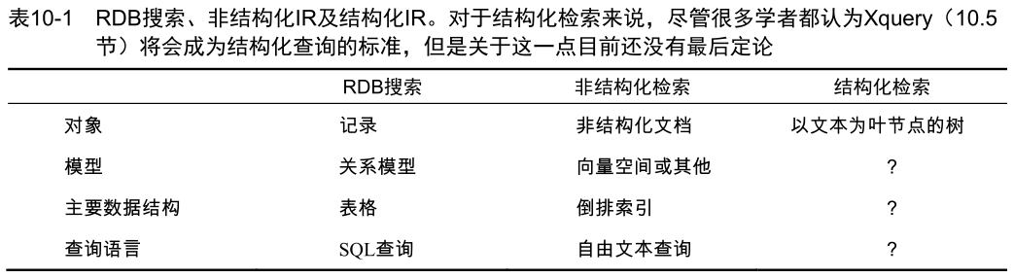
2、关系型数据搜索、非结构化IR、结构化检索
非结构文档、非结构化检索
结构化文档、结构化检索、结构化查询

Slide 5
2、关系型数据搜索、非结构化IR、结构化检索
非结构文档：不带任何标记的原始文本文档
非结构化检索：基于非结构文档的检索(向量空间模型，倒排索引、布尔检索、自由文本检索)
结构化文档：带有标记的文本
结构化检索：基于结构化文档的搜索
结构化查询：将内容需求和结构需求相结合的查询

Slide 6
2、关系型数据搜索、非结构化IR、结构化检索
结构化查询实例
数字图书馆中的查询give me a full-length article on fast fourier transforms（查找关于快速傅立叶变换的完整论文）、专利搜索中的查询give me patents whose claims mention RSA public key encryption and that cite US patent 4,405,829（在专利权利要求中提到RSA 公钥密码并且引用了专利号为4 405 829 的美国专利的专利）及针对已标注命名实体的文本所进行的查询give me articles about sightseeing tours of the Vatican and the Coliseum（查找关于梵蒂冈和古罗马竞技场观光旅游的文章）
如果使用布尔检索模型很难精确描述结构化的限制条件
本章主要问题：如何将排序检索模型用于结构化文档搜索来解决上述问题

Slide 7
2、关系型数据搜索、非结构化IR、结构化检索
结构化文档的典型代表：XML
XML：扩展标记语言
XML检索：结构化检索（半结构化检索）
本章中的XML检索统称为结构化检索、XML查询称为结构化查询

Slide 8
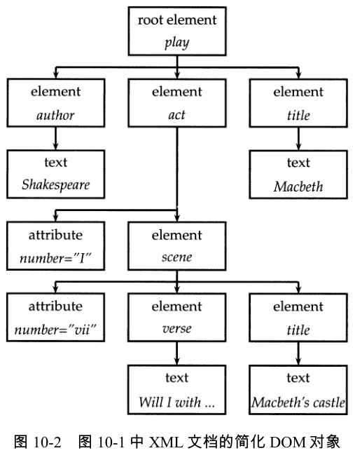
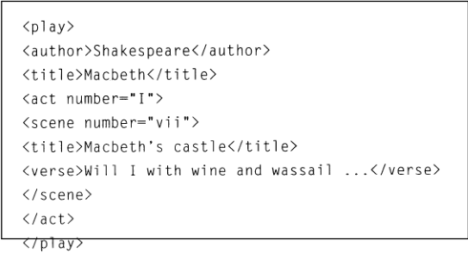
2、XML的基本概念
（1）一篇XML文档是一个有序的带标签树
树上的每个节点都是一个XML元素
XML元素：一对起始标签<tag></tag>
一个或多个XML属性“=”
其他子元素

Slide 9
2、XML的基本概念
（1）一篇XML文档是一个有序的带标签树
XML文档的树型表示：内部节点：元素
叶节点：属性、文本

Slide 10
2、XML的基本概念
（2）访问和处理XML文档的标准
是XML DOM（文档对象模型）
DOM将元素、属性及元素内部的文本
表示成树中的节点
节点：元素、属性、文本表示

Slide 11
2、XML的基本概念
（3）XPath：XML文档集中的路径表达式描述标准
路径：又称为XML上下文（XML context）或上下文
XPath表达式中的node节点表示选择满足该表达式的所有节点，前后元素间用‘/’分隔，
act/scene 表示选择所有父节点为 act 元素的 scene 元素
‘//’表示路径中可以插入任意多个元素
play//scene表示选择出现在play元素下的所有scene元素

Slide 12
2、XML的基本概念
（3）XPath：XML文档集中的路径表达式描述标准
路径若以斜杠开始则表示从该路径起始于根元素
/play/title 表示选择剧本的标题，
/play//title 则会选出 2 个元素
/scene/title 不会选出任何元素？
路径上的最后的元素是词汇表中的一个词项，并利用“ #” 号将其与前面的路径分隔开来
title#“ Macbeth” 表示选择标题中包含词项 Macbeth 的文档

Slide 13
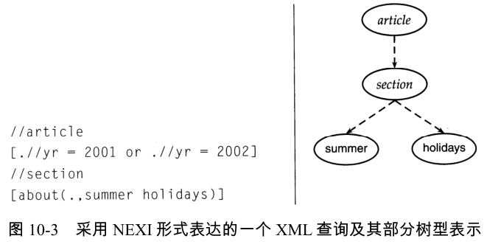
2、XML的基本概念
（4）XML查询的常用格式为NEXI
该查询为：查询搜索的是 2001 年到 2002年间有关暑假的文章小节（section）。
双斜杠表示路径中可以插入任意多个元素，而方括号中的句点表示的是该查询子句所修饰的元素。
两个yr为属性限制条件:
about子句是排序限制条件:
通过预过滤或者后过滤来处理属性限制条件
符合属性限制条件的文档中，各小节会按照它们与 summer holidays这个主题的相关度进行排序
XML 检索中的核心信息检索问题:如何按照 NEXI查询中about子句所表达的相关性限制条件对文档进行排序。

Slide 14
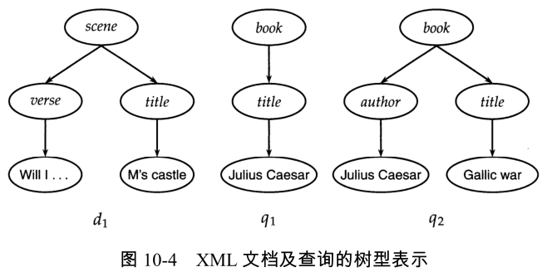
2、XML的基本概念
（4）XML查询的常用格式为NEXI
去掉 XML 文档中所有属性节点就可以将 XML 文档表示成只包含元素这一种类型节点的树结构。
基于样例的查询方法:采用同样的办法将查询表示成树,构建的查询满足和文档一样的形式化描述.

Slide 15
3、XML检索中的挑战性问题
前提：假定结构化检索中的基本配置是：文档集包含的是结构化文档，而查询既可以是结构化的也可以是非结构化的（图10-3）。
（1）用户希望返回文档的一部分（即 XML元素），而不像非结构化检索那样往往返回整个文档。如何选择最合适的文档部分？
结构化文档检索原理：系统应该总是检索出回答查询的最明确最具体的文档部分
其对应的检索策略即为返回包含信息需求的最小单位。

Slide 16
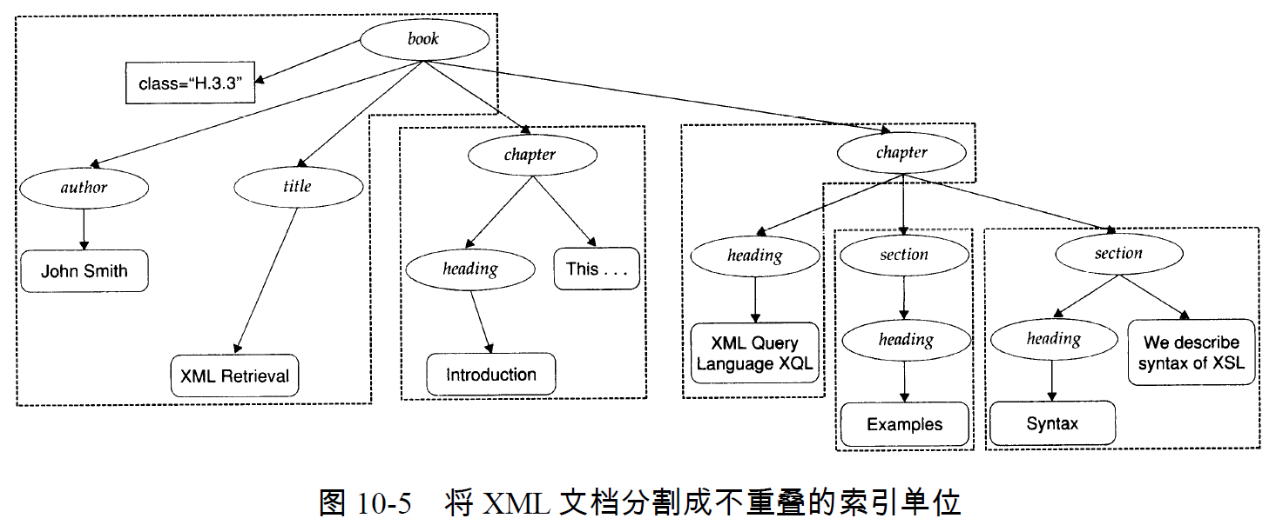
3、XML检索中的挑战性问题
（2）与“返回文档的哪些部分给用户”对应的问题是“对文档的哪些部分进行索引”，即文档单位（或索引单位）的选择。
将节点分组，形成多个互不重叠的伪文档。
此方法的缺点是：各部分之间并不重叠。文档内容不连贯，对用户来说意义不大。

Slide 17
3、XML检索中的挑战性问题
（2）索引单位
“返回文档的哪些部分给用户”？→“ 对文档的哪些部分进行索引”→索引单位
索引单位：书、章、小节、元素
元素：自顶向下、自底向上
自顶向下：使用最大的一个元素作为索引单位，接着对结果后处理，在元素中搜索最匹配的子元素。
自底向上：对叶节点进行搜索，第二步将其扩展成更大的单位。此方法的问题是，经过第一步筛选后，第二步得到的最终结果并不一定是全局最优匹配结果。
限制最少的方法是对所有元素建立索引。其缺点是很多XML元素并没有实际意义。而且这样做会导致搜索结果具有高度的冗余性，容易返回包含冗余的嵌套元素

Slide 18
3、XML检索中的挑战性问题
（3）元素嵌套所造成的冗余性
元素之间互相包含的关系称为嵌套（nested）
（4）由于元素之间嵌套关系的存在，在结果排序中计算词项统计信息时，必须要区分词项的不同上下文。
一种解决的办法是为 XML的每个上下文-词项对计算 idf值，比如分别计算 author#“Gates”和 section#“Gates”的 idf值。

Slide 19
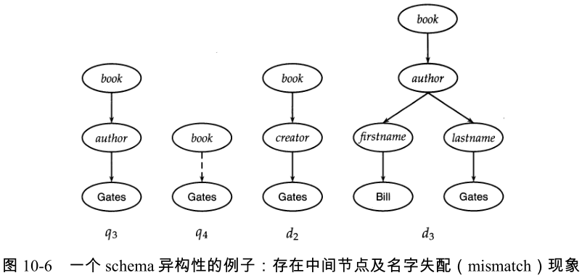
3、XML检索中的挑战性问题
（5） schema 异构性（多样性）： IR应用中的 XML文档往往有多个来源，所以在文档集中可能存在多个不同的 XML schema。
异构性的一种体现是有可对比性的元素可能具有不同名称，d2的creator与d3中的author；另一种情况是，不同schema可能采取不同的结构化组织方式，如q3与d3。

Slide 20
3、XML检索中的挑战性问题
异构性的解决办法：
（1）对元素名进行某种形式的近似匹配，再结合文档结构的便自动匹配，对解决上述问题是有帮助的。
（2）也可以支持用户将查询中的所有父子关系解释成包含多个中介节点的后裔关系，这类查询称为扩展查询（extended query）。
q4 是两个扩展查询的例子。
其中后裔关系表示成虚线箭头。
book//#"Gates"

Slide 21
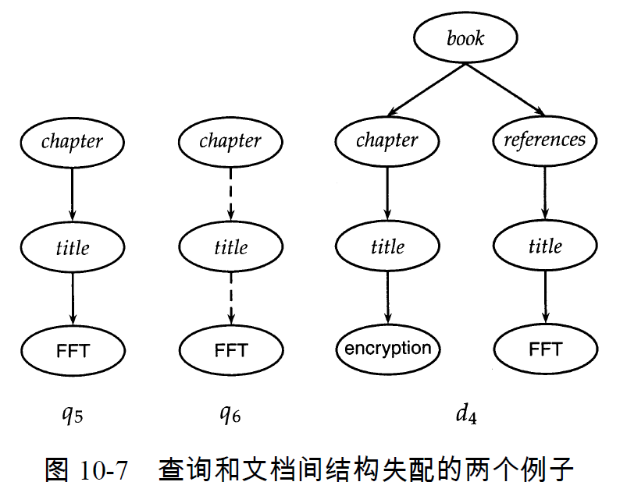
3、XML检索中的挑战性问题
（6）查询和文档间结构失配
此时，扩展查询也起不到什么作用，比如扩展查询q6 不会返回任何结果。这种情况下，我们希望将查询中指定的结构限制条件解释成一些提示线索而不是严格的限制条件.

Slide 22
4、基于向量空间模型的XML检索
前提：我们的目的并不是完整而全面地介绍当前最新的 XML检索系统。只希望对 XML检索中文档的表示和检索有所了解。
要求：希望书 Julius Caesar 和查询 q1 匹配而和 q2 不匹配或匹配得分很低
问题：在XML检索中将 title 中的 Caesar和 author中的 Caesar区分开
Notes:
在非结构化检索中，词项 Caesar 本身就会对应单独的一维

Slide 23
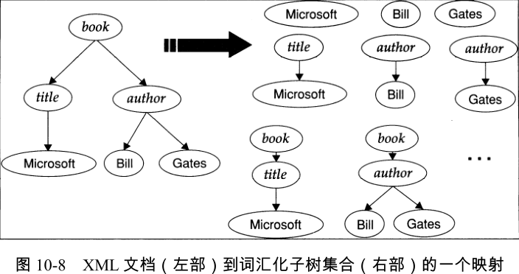
4、基于向量空间模型的XML检索
方法：对向量空间中的每一维都同时考虑单词及其在XML树中的位置信息。
具体：（1）首先我们考虑每个文本节点（叶节点）并将它们分裂成多个节点，每个节点对应一个词。
（2）我们将向量空间的每一维定义
为文档的词汇化子树，这些子树至少
包含词汇表中的一个词项。
（3）将查询和文档表示成这些词汇
化子树空间上的向量，并进行
相似度计算。

Slide 24
4、基于向量空间模型的XML检索
考虑向量空间的维数和查询结果的精度，一个折中建立索引的方法是对所有的最终以单个词项结束的路径建立索引，即对所有的 XML 上下文-词项对建立索引。
结构化词项：XML上下文-词项对，记为<c,t>，其中 c是 XML上下文（路径），t
是词项。

Slide 25
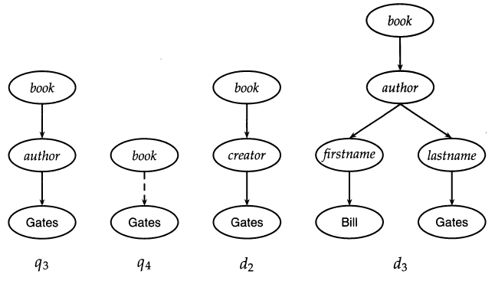
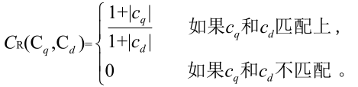
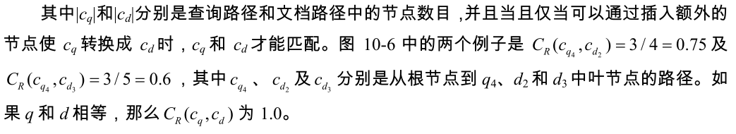
4、基于向量空间模型的XML检索
查询解释为扩展查询：优先考虑那些与查询结构相匹配且中间节点数量较少的文档。
为了保证检索结果遵守这种优先级，对每个匹配计算一个权重。
一个简单的度量查询中路径c_{q}和文档中路径c_{d} 相似度的指标是上下文相似度（context resemblance）函数C_{R} ，其定义如下：

Slide 26
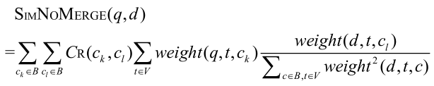
4、基于向量空间模型的XML检索
最终文档得分计算公式为SimNoMerge：
其中，V是非结构化词项的词汇表，B是所有 XML上下文的集合。weight （q,t,c）和 weight （d,t,c）分别是词项 t在查询 q 和文档 d 的上下文 c中的权重。

Slide 27
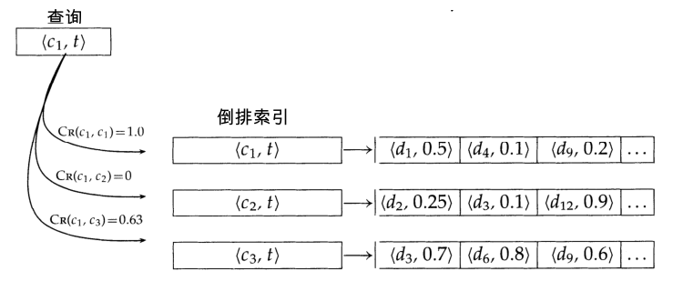
4、基于向量空间模型的XML检索
计算查询和XML文档SimNoMerge值的例子

Slide 28
5、XML检索的评价
INEX （ INitiative for the Evaluation of XML retrieval ）计划是XML检索研究中的首要评测平台，它通过大家的协作产生参考文档集、查询集及相关性判断。
INEX 中有两种信息需求或者说是主题类型：
CO （content-only，仅基于内容的）主题：CO 主题即是常规的关键词查询，这与非结构化信息检索中的查询一样。
CAS（content-and-structure ，内容结构相结合的）主题，CAS 主题在关键词基础上增加了结构化限制。
Notes:
XML检索评估计划

Slide 29
5、XML检索的评价
INEX 2002 定义了部件覆盖度和主题相关性作为相关性判断的两个方面。
（1）部件覆盖度评价的是返回元素在结构上是否正确，即在树中的层次既不太高也不太低。
精确覆盖（ E ）：所需求的信息是部件的主要主题，并且该部件是一个有意义的信息单位。
覆盖度太小（ S ）：所需求的信息是部件的主要主题，但是该部件不是一个有意义（自包含）的信息单位。
覆盖度太大（ L ）：所需求的信息在部件中，但不是主要主题。
无覆盖（ N ）：所需求的信息不是部件的主题。
Notes:
XML检索评估计划

Slide 30
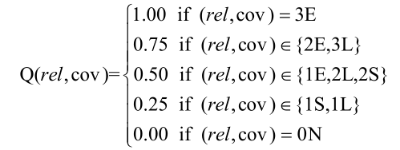
5、XML检索的评价
INEX 2002 定义了部件覆盖度和主题相关性作为相关性判断的两个方面。
（2）主题相关性也有 4 个层次：强相关（ 3 ）、较相关（ 2 ）、弱相关（ 1 ）和不相关（ 0 ）。
每个部件在覆盖度和主题相关性两个方面都要进行判断，然后将判断结果组合成一个数字-字母编码，比如2S
相关度 — 覆盖度组合可以采用如下量化方法：
Notes:
XML检索评估计划

Slide 31
6、以文本为中心与以数据为中心的对比
以文本为中心的 XML（text-centric XML）检索，给文本赋予了更高的优先级。具体的实现方式是通过对非结构化检索方法进行调整，使之能够处理额外的结构化限制。这里的 XML文档检索方法存在若干前提假设：
长文本字段(如文档的 section)；
非精确匹配；
按相关度对结果排序。
与之相反，以数据为中心的 XML（data-centric XML）主要对数值型和非文本的属性值数据进行编码。当对这类 XML 数据进行查询时，很多情况下都需要给出精确的匹配条件。这也将重点转移到了 XML文档及查询的结构方面。
Notes:
XML检索评估计划

Slide 32
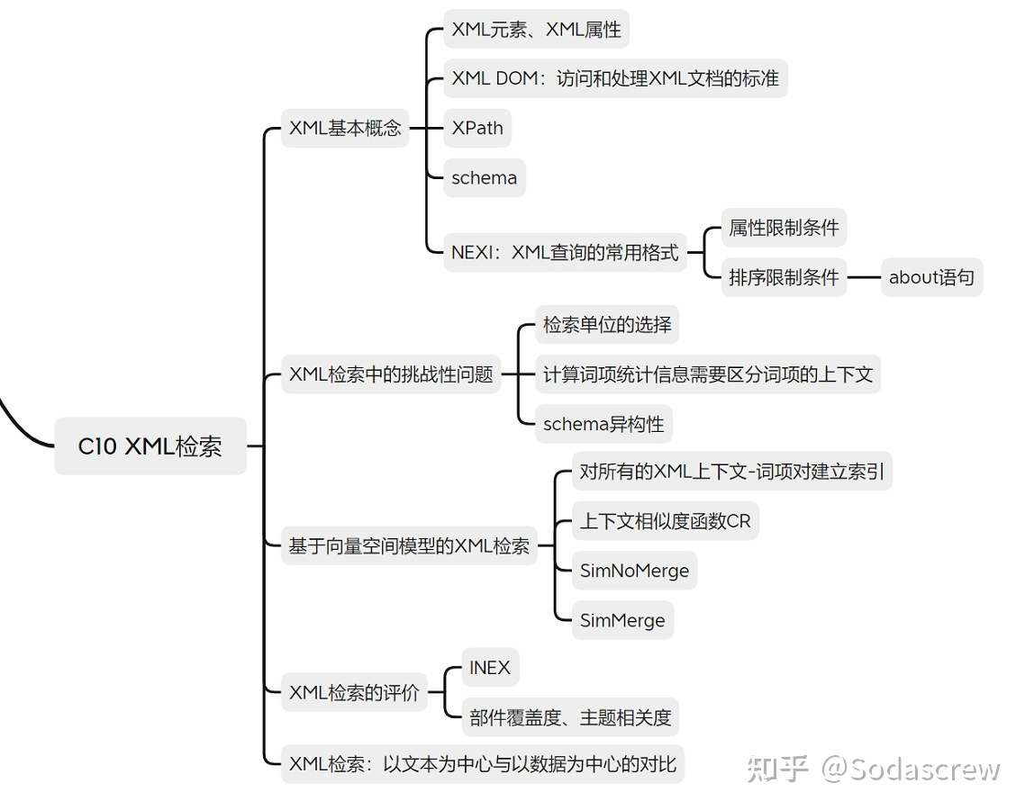
Notes:
XML检索评估计划

